Slide 1


MODERNIZACION DE LAS ADUANAS
DE AMERICA LATINA Y EL CARIBE
LA EXPERIENCIA DOMINICANA
PANEL DE DIRECTORES GENERALES DE ADUANAS
42ª ASAMBLEA GENERAL ASAPRA 2011
10 –NOV-2011

Slide 2
CASO REPÚBLICA DOMINICANA
Breve Preámbulo.
Visión. Misión. Objetivos.
El Plan Estratégico Institucional. Sus 4 Ejes Principales.
El Proceso de Despacho de las Mercancías.
EL SIGA^{rd}. Su alcance. Aduana sin Papel.
Ventanilla Única.
SIGAR^{rd}. Gestión de Riesgos. OEA.
Evolución Despacho de Mercancías en la RD.
Posición de la RD en el ranking mundial.
Resumen de los avances

Slide 3
Economía Dominicana “Orientada hacia Afuera”
La visión dominicana del desarrollo tiene en la apertura comercial uno de sus pilares fundamentales.
Producto de reformas arancelarias y la firma de diversos Acuerdos Comerciales, la tasa de arancel promedio se redujo de 88% en 1989 a 8.7% en 2007.
Como consecuencia, el grado de apertura de le economía dominicana en relación al PIB casi se duplicó en los últimos 30 años.
El Rol de la DGA se vuelve fundamental.
Fuente: FMI
Notes:
Apertura, dos fotos

Slide 4
IMPUESTOS QUE GRAVAN LAS IMPORTACIONES
- Arancel de Aduanas: Escala 0 a 20%. Casos especiales.
- Impuesto Selectivo al Consumo (I.S.C.)
- Impuesto a la Transferencia de Bienes
Industrializados y Servicios (ITBIS): 16%.
- Contingentes Arancelario o Rectificación
Técnica. Otros contingentes
- Tasa por Servicio Aduanero

Slide 5

No incluye estructuras Acuerdos Comerciales (DR-CAFTA / EPA)

Slide 6
Preparado por: Dirección de Política y Legislación Tributaria, SEH

Slide 7


Visión / Misión / Objetivos de la DGA
Misión
Facilitar el Comercio Transfronterizo y Asegurar la Cadena Logística de Suministro. Garantizar el Recaudo Exacto y Oportuno de los Tributos Aduanales
Visión
Contribuir al Desarrollo y Competitividad del país, creando y aplicando procesos sistematizados, transparentes…
Objetivos
Eficiencia
Transparencia
Sistematización
Innovación en DGA
Innovación en la Administración
Innovación de Procesos
Innovación del Negocio
Innovación de Sistemas

Slide 8




El Proceso de Despacho de las Mercancías de Importación
En la RD sobre Plataforma del SIGA^{rd}
Declaración de Aduanas
y Autoliquidación de
impuestos
Pago electrónico
Despacho

Slide 9
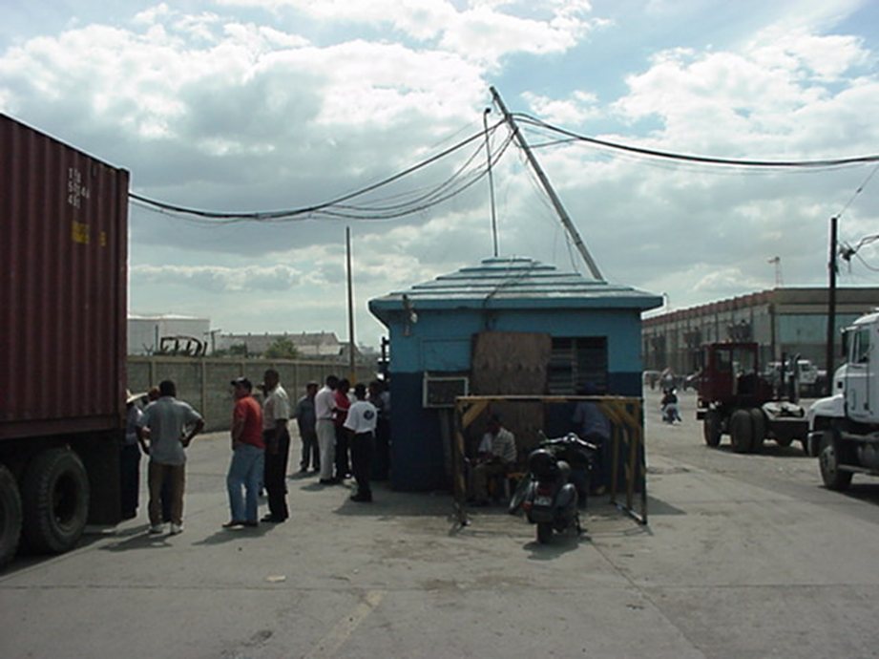
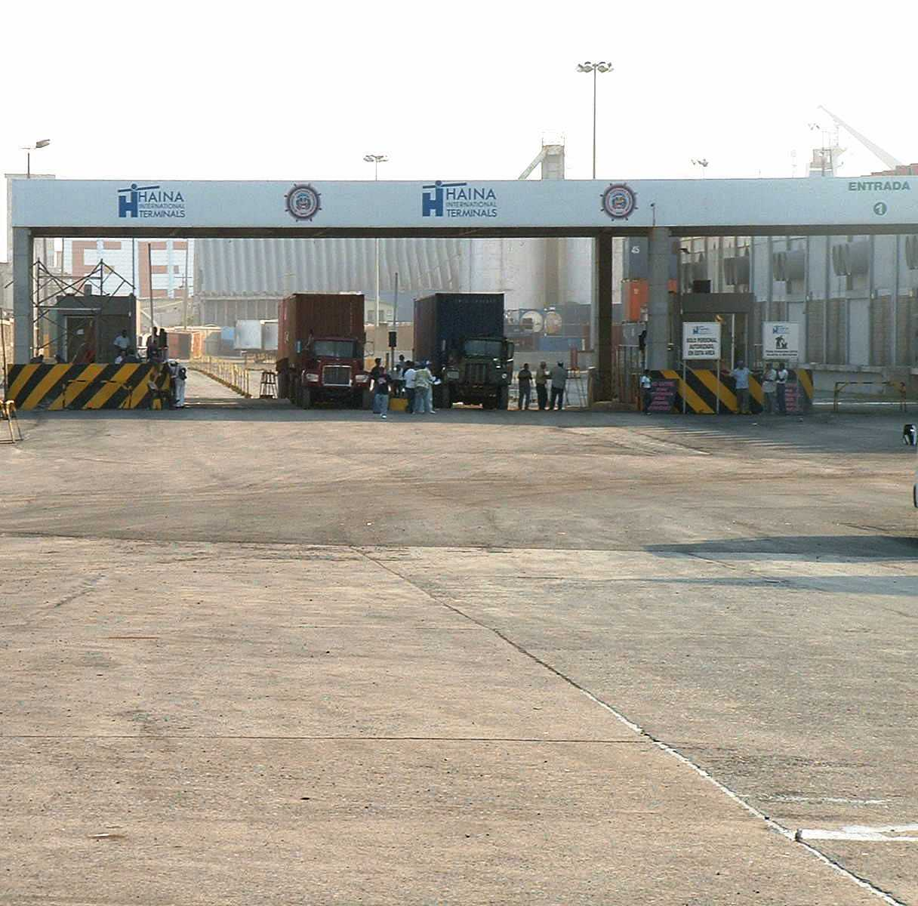
Aduana Dominicana se prepara para enfrentar los actuales y futuros desafíos
Plan Estratégico 2010-2012
Facilitación del comercio internacional de mercancías
Reforzar la seguridad de la cadena logística, reducir el contrabando y el comercio ilícito
Eficiente Gestión Fiscal
Fortalecimiento Institucional
PLAN ESTRATÉGICO INSTITUCIONAL 2010-2012
GESTIÓN DE RIESGOS

Slide 10
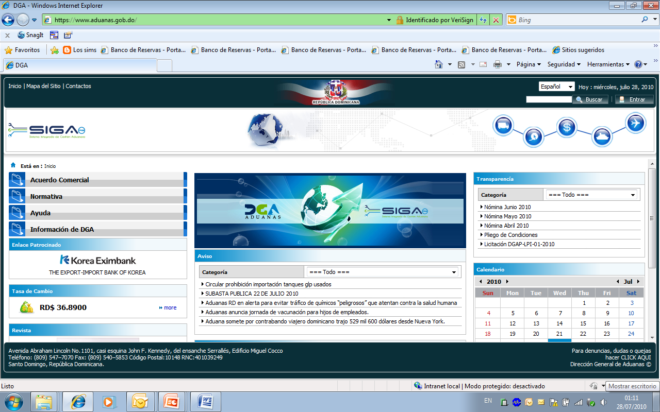
www.aduanas.gob.do

Slide 11

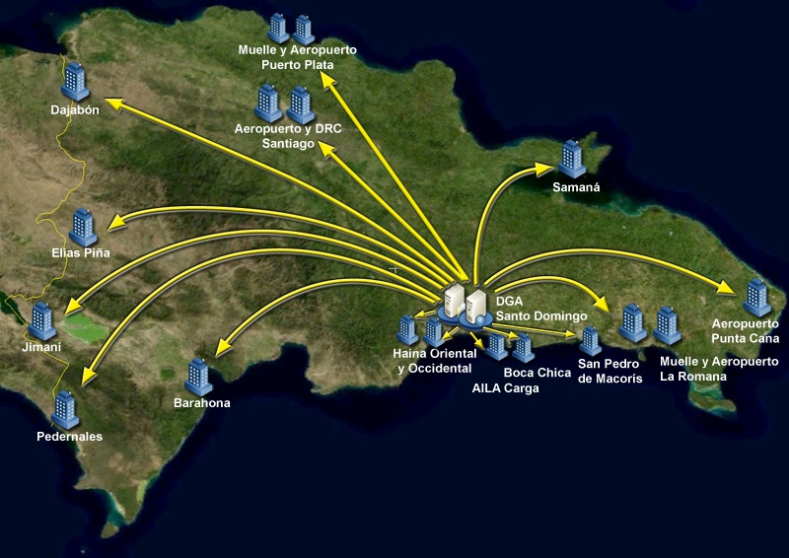
Uso de Nuevas Tecnologías
Conexión en todo el territorio nacional:
Puertos – Aeropuertos – Pasos Fronterizos –Depósitos – Zonas Francas, otras entidades oficiales y privadas

Slide 12





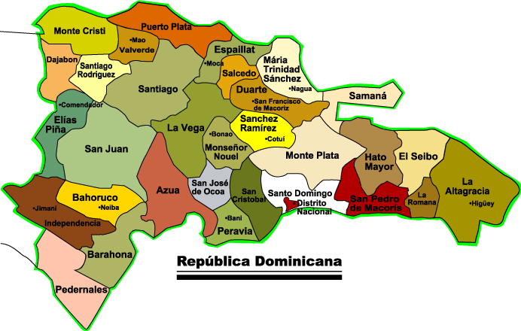















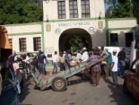
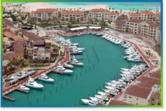
Las Administraciones Aduaneras (colecturías)
39 ventanas y puertas Habilitadas (sin incluir Almacenes Fiscales y otros)
Aeropuertos Puertos Puntos Fronterizos Marinas
Melba A. Grullón Ubiñas

Slide 13
ALCANCE GENERAL
Usuario
Externo
Portal de Aduanas
BackOffice de Aduanas
Oficial de
Aduanas
Personalización
e-despacho
Servicio al Cliente
Información de Aduanas
e-Help Desk
Adm. Organización.
Adm. RRHH
Adm. Pagos
Sistema Financiero
Adm de Inventario
Sistema de Información de Adm de Aduanas
Manejo de Riesgo
  Administración
Administración del Portal
Selectividad de Carga
Importación
Exportación
Recaudación
Customs Interface
Perfil de la Empresa
Carga Imp
Carga Exp
Auditoria
Adm de Riesgo
Llegada
Salida
Investigación
EDI Interface
Mapper for
Customs
Estadísticas
Zona Franca Especial
SMTP Interface
Dimensión de Riesgo
Reporte
Gestión de Origen
FTP Interface
XML Web Service Interface
Otras Instituciones del Gobierno

Slide 14
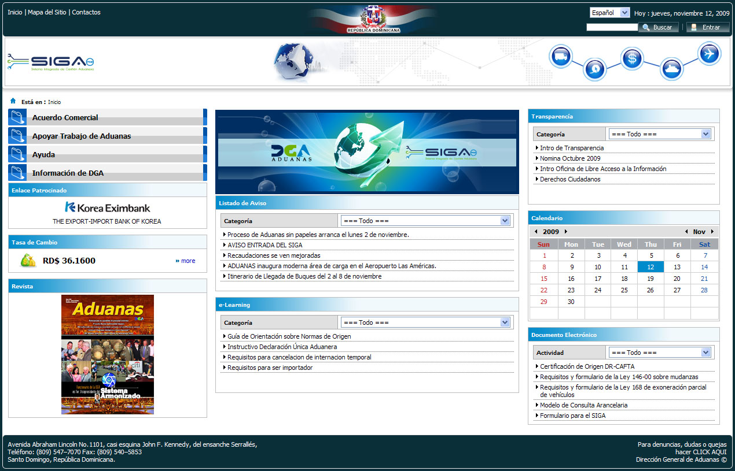
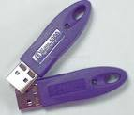
Características Generales
Acceso por internet por redes privadas
Emisión de Firmas Electrónicas (Token)
Escaneo de Documentos (Aduanas sin Papel)
Carga masiva de información mediante XML
Autodeterminación de las obligaciones aduaneras

Slide 15
Características Generales
Pago de multiples facturas
Seguimiento de la carga
Gestión y Análisis de Riesgo
Autorización mediante ventanilla única
Ayuda en línea

Slide 16







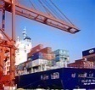








Ventanilla Única
Punto de entrada único de Importación / Exportación
Punto de entrada único de datos con otros Países / Empresas
Advantage – Single Window
SITIOS EXTERNOS
ADUANAS
OTROS AGENTES
Líneas embarcadoras
Aerolíneas
MANIFIESTO
INTERNACIONAL
Ventanilla Unica
CESA
DNCD
REPORTE
SALIDA/LLEGADA
DGA
Agentes Aduanales
CESEP
Consolidador
INFORMACION
INMIGRACION
Estación cuarentena
Importador / Exportador
Medio Ambiente / Aduana Verde
APLICACIÓN
DECLARACIONES
Agricultura / Salud
Aduanas de otros países

Slide 17
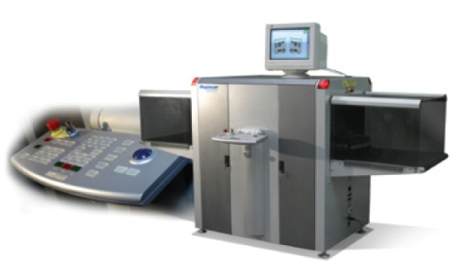
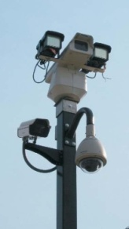
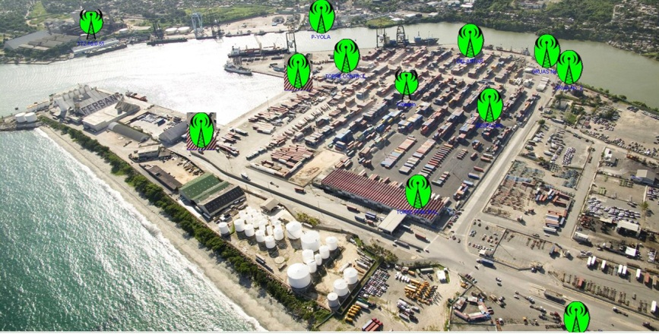
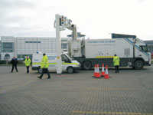
La Seguridad como Elemento de Facilitación y Competitividad

Slide 18
Antecedentes:
La RD, participa en esquemas comerciales importantes y, a su vez, está comprometida con un desempeño ágil, sobre la base de las mejores prácticas promovidas por la OMA, y con la construcción de un modelo para el manejo seguro de la Cadena Logística de Suministro que sea un referente regional. La DGA ha venido desarrollando ciertas tareas que conducen al establecimiento de una Gestión basada en el Análisis de Riesgos.

Slide 19
Situación Actual:
Los avances significativos experimentados por el servicio aduanal dominicano en materia de informatización, los ajustes estructurales impulsados en los últimos años que incluyen, por ejemplo, la creación y desarrollo de una Gerencia de Fiscalización con Posterioridad al Despacho, el impulso al desarrollo de un Departamento de Inteligencia Aduanera, el uso e intercambio cada vez más efectivo de las informaciones, el contacto permanente con otras aduanas y con las empresas importadoras y exportadoras del país, disponibilidad limitada de tecnología de verificación no intrusiva, lo mismo que un personal cada vez mejor entrenado, entre otros aspectos, permiten avanzar hacia un modelo de despacho y manejo de la Cadena Suministro de la RD sobre la base del Análisis de Riesgo. Algunos compromisos tales como la obligación de posibilitar el despacho en 24 horas, inducen a crear mecanismos que aseguren el cobro exacto de los tributos, la prevención de los ilícitos aduanales y una lucha efectiva contra éstos. El establecimiento de un Sistema de Análisis de Riesgo influirá también en mejorar los niveles de actuación integrada entre las instituciones públicas y privadas, incluyendo los Agentes Aduanales.

Slide 20

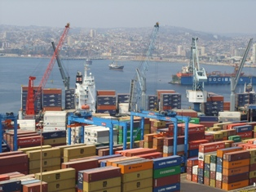
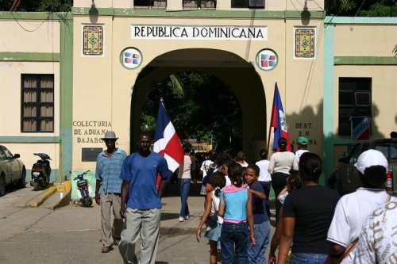
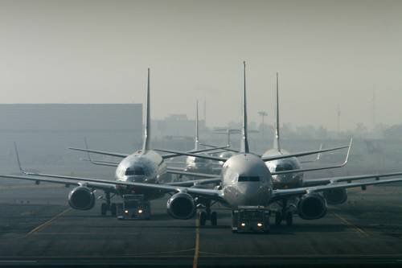
ESTRUCTURA GENERAL DEL SISTEMA DE GESTIÓN Y ANÁLISIS DE RIESGO EN LA RD
COMITE SIGAR^{rd}
EL RIESGO ES DINÁMICO
RIESGO CARGAS
RIESGO FRONTERAS
RIESGO PASAJEROS

Slide 21

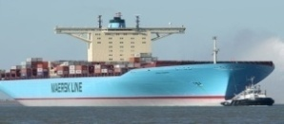
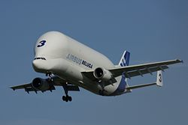

DIVISIONES RIESGO EN CARGAS Y PASAJEROS
Campo de Acción
ANÁLISIS DE RIESGO
CONTROL A PRIORI Y CONCURRENTEMENTE
ORIGEN
(PRIORI)
ZONA PRIMARIA
(CONCURRENTE)
SUPERVISIÓN Y
CONTROL DIFERIDO
REVISION DOUMENTAL
REVISION FISICA
DEPARTAMENTOS DGA
- Manifiesto.
- Pasaporte.
- Ticket Aéreo.
- Formulario Aduanero.
- Factura Comercial.
- Conocimiento de
Embarque B/L..
- Titulo de Propiedad.
- Certificado de Origen.
- Permisos Fitosanitario.
- FISCALIZACION
- Perfil Corporal.
- Revisión de pasajeros.
- Equipajes.
- Estructura de Contenedor.
- Sello, puertas, techo,
marco, Piso, etc.
- Revisión de mercancías.
- Marcas, embalaje,
empaque.
- Cantidades.
- PROPIEDAD INTELECTUAL
- ZONAS FRANCAS
- SEGURIDAD POLICIAL
- Aduana Verde
INSTITUCIONES EXTERNAS
- DNCD, J2, DNI
- MEDIO AMBIENTE
- SALUD PUBLICA
- AGRICULTURA

Slide 22
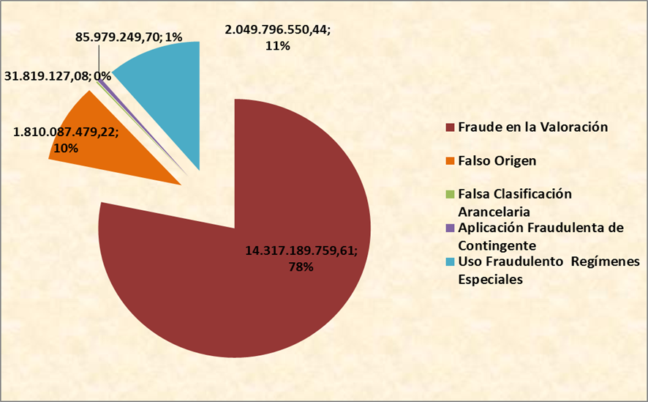
RIESGOS INHERENTES A LAS VARIABLES QUE MANEJA LA ADUANA DOMINICANA
La Subvaluación
El Contrabando
Las Clasificaciones Arancelarias Anómalas
La Triangulación de Mercancías
La declaración de calidades y características falsas
La declaración de cantidades falsas
La Sobrevaloración
Aplicación Incorrecta de los Contingentes
Uso indebido de Regímenes Aduaneros Especiales

Slide 23
RIESGOS COLATERALES INHERENTES A LA CADENA LOGÍSTICA DOMINICANA
Tráfico de Drogas y Sustancias Prohibidas
Tráfico de Valores. Lavado de Activos
Tráfico de Especies en Peligro de Extinción
Tráfico de Obras de Arte
Daños al Medio Ambiente
Competencia Desleal
Violación Derechos Marcarios
Terrorismo
Medición errónea de la Balanza Comercial y de la Cuenta Corriente de la Balanza de Pagos
La Seguridad del Estado (tráfico de Armas)
El tránsito internacional de Mercancías desde/hacia Haití. Caucedo / Haina hacia Europa.

Slide 24
Composición de los ilícitos aduaneros reliquidados (2009- 8-7-2011)
Aproximadamente el 7% de las Recaudaciones Totales corresponde a Reliquidaciones

Slide 25
LO QUE ESTAMOS HACIENDO
Aduana sin Papel inició el 29 de septiembre año actual.
Enlazando DNCD, Agricultura, Salud Pública, APORDOM,
FFAA, MdeG, CESA, CESEP, Procuraduría General.
Implementando nueva estructura orgánica.
Mejorando Transparencia. Oficina de Acceso a la
Información Pública. Plan Estratégico de Integridad.
Desarrollando una Nueva Imagen institucional.

Slide 26
LO QUE ESTAMOS HACIENDO cont……..
Planificación de la Fiscalización.
a) Mantenemos persecución a la subvaluación y demás delitos aduaneros.
b) Mayor Integración de las Unidades Internas y con entes externos.
c) Mejorando Intercambios Informaciones con la DGII. Fiscalizaciones Coordinadas.
Operador Económico Autorizado. Seguridad. Reconocimiento
mutuo. Beneficio Sector Exportador.
C-TPAT (Customs-Trade Partnership Against Terrorism) (USA)
CSI (Iniciativa para la Seguridad de Contenedores) (USA)
BASC (Business Alliance for Secure Commerce/Alianza empresarial para el Comercio Seguro)
ISPS – OMI
(INTERNATIONAL SHIP AND PORT FACILITY SECURITY CODE)
Nuevo Anteproyecto de Ley de Aduanas.
Construyendo una aduana más predecible

Slide 27

DECRETO 114-98, Eliminó Barreras NO arancelarias al Comercio

Slide 28
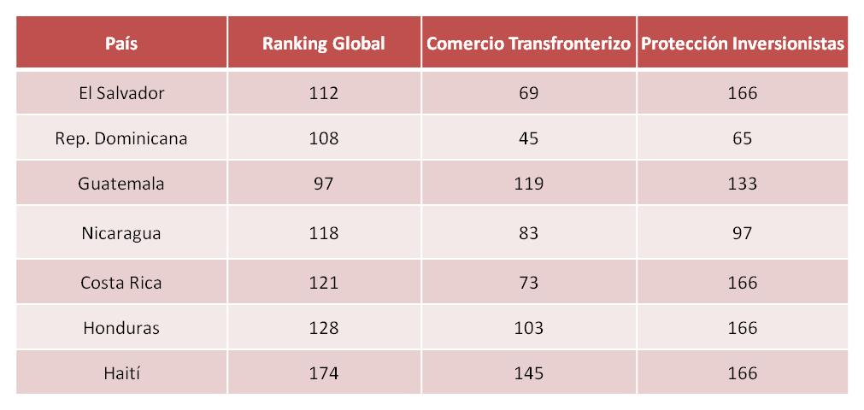
La República Dominicana exhibe una buena posición en cuando al manejo del comercio transfronterizo y en cuando a protección a inversionistas con relación a la Región, según la Publicación “Haciendo Negocios 2012”, del Banco Mundial.
A menor número, mejor posición.
Fuente: Banco Mundial

Slide 29
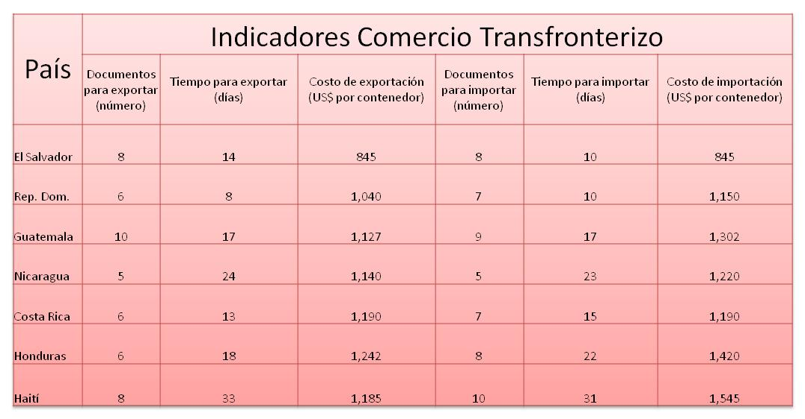
Como en el 2011, respecto al Comercio Transfronterizo, nos mantenemos como el país más competitivo en a los días que toma exportar e importar y como el segundo país más competitivo en los documentos que requerimos y los costos que conlleva exportar e importar.
A menor número, mejor posición.
Fuente: Banco Mundial

Slide 30
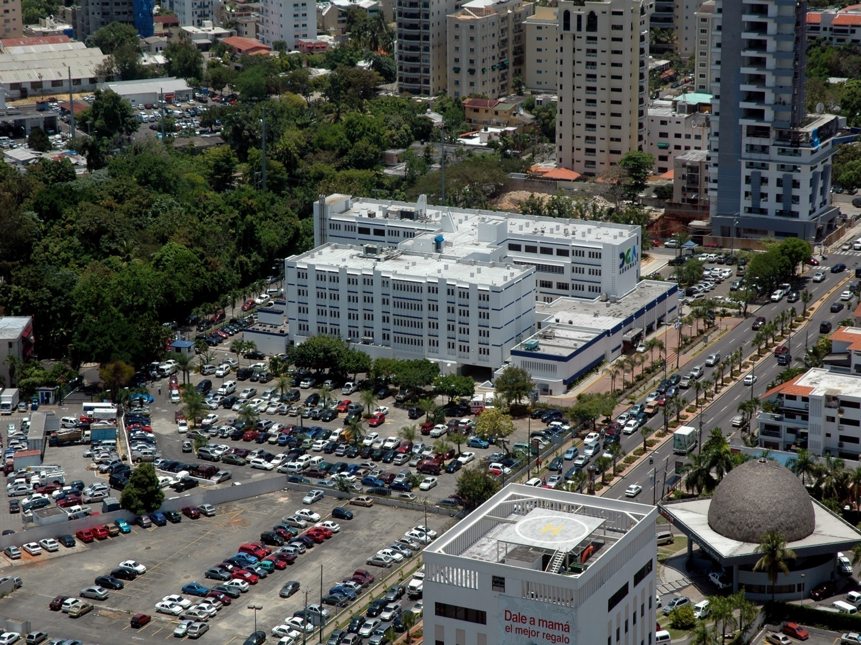
Muchas Gracias
Ing. Gregorio Lora Arias
Asesor del Director General de Aduanas
Coordinador SIGAR^{rd}
809-547-7070, ext. 2383 (central)
809-547-3996 (directo)
829-962-5239 (celular)
g.lora@dga.gov.do
www.dga.gov.do / www.aduanas.gob.do
23 de Julio, 2011

